Slide 1
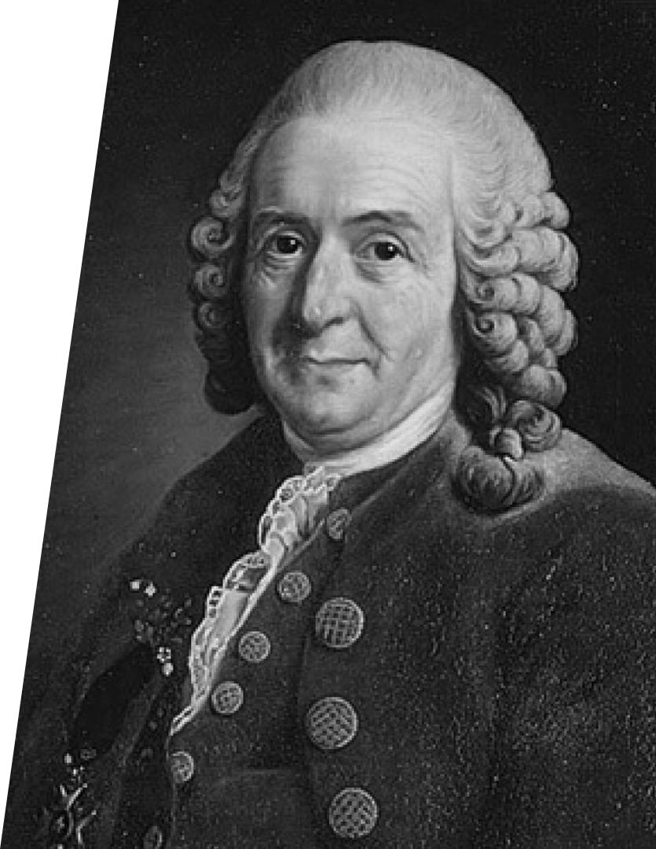

1-й закон Ньютона.
Масса и плотность тела (практика)
Карл Линней

Slide 2
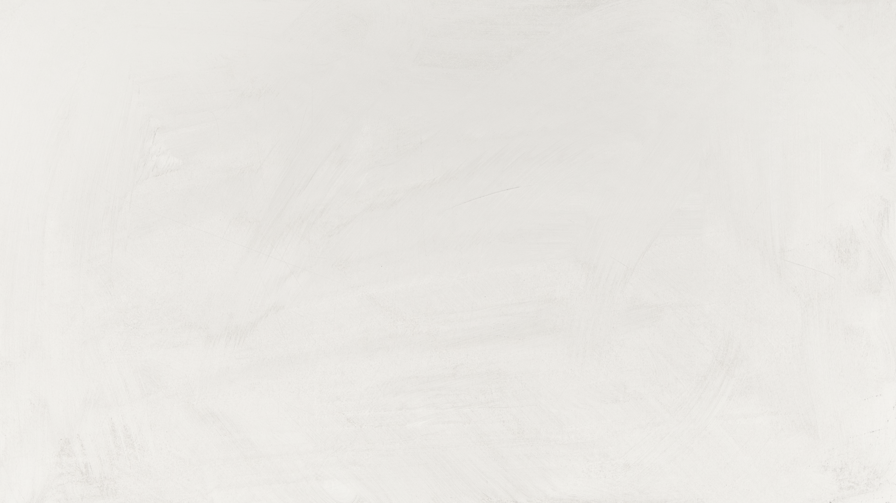
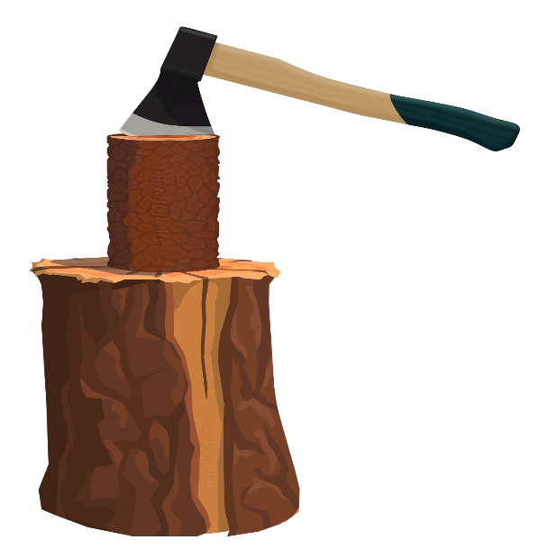
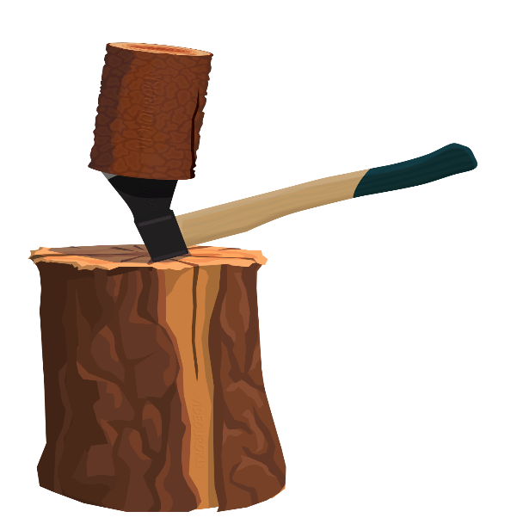
Задача 1. При колке дров в полене застрял топор. Как лучше ударить о твердую опору: вниз поленом или вниз обухом топора, чтобы расколоть полено? Время удара считать одинаковым.
РЕШЕНИЕ
Инерция — явление сохранения состояния покоя или равномерного прямолинейного движения в отсутствие или при взаимной компенсации внешних воздействий.
Масса — мера инертности тел.
ОТВЕТ: если масса топора больше, то бить о твердую опору надо поленом; если масса полена больше, то бить надо обухом топора.

Slide 3

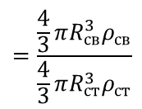











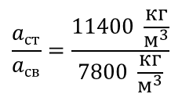





$$\frac{a_{св}}{a_{ст}}= ?$$
Задача 2. Найдите отношение модулей ускорений двух шаров одинакового радиуса во время взаимодействия, если первый шар сделан из свинца, а второй — из стали.
$$R_{св}=R_{ст}$$
$$ρ_{св}=11400 \frac{кг}{м^{3}}$$
$$ρ_{ст}=7800 \frac{кг}{м^{3}}$$
ДАНО
РЕШЕНИЕ
$$R_{св}=R_{ст}$$
$$=\frac{\frac{4}{3}πR_{св}^{3}ρ_{св}}{\frac{4}{3}πR_{ст}^{3}ρ_{ст}}$$
$$ρ_{св}=11400 \frac{кг}{м^{3}}$$
$$\frac{a_{ст}}{a_{св}}=\frac{m_{св}}{m_{ст}}$$
$$=\frac{ρ_{св}V_{св}}{ρ_{ст}V_{ст}}$$
$$=\frac{ρ_{св}}{ρ_{ст}}.$$
При взаимодействии двух тел
$$ρ_{ст}=7800 \frac{кг}{м^{3}}$$
Масса шара:
$$m=ρV.$$
$$\frac{a_{св}}{a_{ст}}= ?$$
$$V=\frac{4}{3}πR^{3}.$$
$${\vec{a}}_{св}$$
$${\vec{a}}_{ст}$$
Объем шара:
$${\vec{υ}}_{ст}=\vec{0}$$
$${\vec{υ}}_{св}$$
$$\frac{a_{ст}}{a_{св}}=\frac{11400 \frac{кг}{м^{3}}}{7800 \frac{кг}{м^{3}}}$$
$$≈1,5.$$
ОТВЕТ: ускорение стального шара в 1,5 раза больше, чем свинцового.

Slide 4
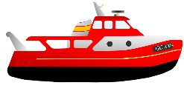




















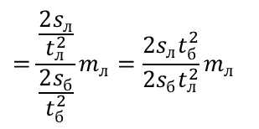
Задача 3. На лодке массой 500 кг начинают выбирать канат, прикрепленный к баркасу. Найдите массу баркаса, считая, что лодка и баркас двигались равноускоренно и прошли до встречи 8 м и 2 м соответственно. Сопротивление воды не учитывать.
$$m_{л}=500 кг$$
$$m_{б}= ?$$
$$s_{л}=8 м$$
$$s_{б}=2 м$$
ДАНО
РЕШЕНИЕ
$$m_{л}=500 кг$$
$$=\frac{\frac{2s_{л}}{t_{л}^{2}}}{\frac{2s_{б}}{t_{б}^{2}}}m_{л}=\frac{2s_{л}t_{б}^{2}}{2s_{б}t_{л}^{2}}m_{л}$$
$$s_{л}=8 м$$
При взаимодействии двух тел
$$\frac{a_{л}}{a_{б}}=\frac{m_{б}}{m_{л}}$$
$$⟹ =\frac{a_{л}}{a_{б}}m_{л}$$
$$=\frac{s_{л}}{s_{б}}m_{л}.$$
$$m_{б}$$
$$s_{б}=2 м$$
$$m_{б}= ?$$
Уравнения пути при РУД без начальной скорости:
$$s_{л}=\frac{a_{л}t_{л}^{2}}{2}$$
$$⟹a_{л}=\frac{2s_{л}}{t_{л}^{2}}.$$
$$s_{б}=\frac{a_{б}t_{б}^{2}}{2}$$
$$⟹a_{б}=\frac{2s_{б}}{t_{б}^{2}}.$$
$$s_{б}$$
$$s_{л}$$
Очевидно, что
$$t_{л}=t_{б}.$$

Slide 5







Задача 3. На лодке массой 500 кг начинают выбирать канат, прикрепленный к баркасу. Найдите массу баркаса, считая, что лодка и баркас двигались равноускоренно и прошли до встречи 8 м и 2 м соответственно. Сопротивление воды не учитывать.
ДАНО
РЕШЕНИЕ
$$m_{л}=500 кг$$
Масса баркаса:
$$m_{б}$$
$$=\frac{s_{л}}{s_{б}}m_{л}.$$
$$=\frac{\frac{2s_{л}}{t_{л}^{2}}}{\frac{2s_{б}}{t_{б}^{2}}}m_{л}=\frac{2s_{л}t_{б}^{2}}{2s_{б}t_{л}^{2}}m_{л}$$
$$\frac{a_{л}}{a_{б}}$$
$$⟹ =\frac{a_{л}}{a_{б}}m_{л}$$
$$=\frac{s_{л}}{s_{б}}m_{л}.$$
$$s_{л}=8 м$$
При взаимодействии двух тел
$$=\frac{m_{б}}{m_{л}}$$
$$m_{б}$$
$$s_{б}=2 м$$
$$m_{б}=\frac{8 м}{2 м}∙500 кг$$
$$=2000 кг$$
$$=2 т.$$
$$m_{б}= ?$$
Уравнения пути при РУД без начальной скорости:
$$s_{л}=\frac{a_{л}t_{л}^{2}}{2}$$
$$⟹a_{л}=\frac{2s_{л}}{t_{л}^{2}}.$$
ОТВЕТ: масса баркаса равна 2 т.
$$s_{б}=\frac{a_{б}t_{б}^{2}}{2}$$
$$⟹a_{б}=\frac{2s_{б}}{t_{б}^{2}}.$$
$$s_{б}$$
$$s_{л}$$
Очевидно, что
$$t_{л}=t_{б}.$$

Slide 6







Задача 4. В осях (υ_{х} ; t ) график скорости первого тела изображается прямой, проходящей через точки (0; 0) и (4; 4), а второго — через точки (0; 4) и (3; 5). Масса третьего тела равна сумме масс первых двух тел. Если взаимодействие этих тел друг с другом ничем не отличается, то каково ускорение третьего тела при его взаимодействии с одним из первых двух? (Время измеряется в секундах, скорость — в м/с.)
$${\vec{a}}_{1}$$
$${\vec{a}}_{2}$$
$${\vec{a}}_{3}$$
$${\vec{a}}_{2}$$
$$m_{1}$$
$$m_{1}+m_{2}$$
$$m_{2}$$
$$m_{2}$$

Slide 7








Задача 4. В осях (υ_{х} ; t ) график скорости первого тела изображается прямой, проходящей через точки (0; 0) и (4; 4), а второго — через точки (0; 4) и (3; 5). Масса третьего тела равна сумме масс первых двух тел. Если взаимодействие этих тел друг с другом ничем не отличается, то каково ускорение третьего тела при его взаимодействии с одним из первых двух? (Время измеряется в секундах, скорость — в м/с.)
РЕШЕНИЕ
υ_{x},
м/с
Ускорения тел:
$$a_{1}=\frac{υ_{1}−υ_{01}}{Δt_{1}}$$
$$=\frac{4−0}{4}$$
$$=1 \frac{м}{с^{2}};$$
5
4
$$a_{2}=\frac{υ_{2}−υ_{02}}{Δt_{2}}$$
$$=\frac{5−4}{3}$$
$$=\frac{1}{3} \frac{м}{с^{2}}.$$
При взаимодействии 1-го и 2-го тела
$$\frac{a_{1}}{a_{2}}=\frac{m_{2}}{m_{1}}$$
$$⟹m_{2}=\frac{a_{1}}{a_{2}}m_{1}.$$
1
При взаимодействии 2-го и 3-го тела
O
1
3
4
t, с

Slide 8

















Задача 4. В осях (υ_{х} ; t ) график скорости первого тела изображается прямой, проходящей через точки (0; 0) и (4; 4), а второго — через точки (0; 4) и (3; 5). Масса третьего тела равна сумме масс первых двух тел. Если взаимодействие этих тел друг с другом ничем не отличается, то каково ускорение третьего тела при его взаимодействии с одним из первых двух? (Время измеряется в секундах, скорость — в м/с.)
РЕШЕНИЕ
υ_{x},
м/с
Ускорения тел:
$$a_{1}=1 \frac{м}{с^{2}};$$
$$a_{2}=\frac{1}{3} \frac{м}{с^{2}}.$$
Ускорения тел:
$$=\frac{υ_{1}−υ_{01}}{Δt_{1}}$$
$$=\frac{4−0}{4}$$
$$=1 \frac{м}{с^{2}};$$
5
$$a_{1}$$
$$m_{2}=\frac{a_{1}}{a_{2}}m_{1}.$$
При взаимодействии 1-го и 2-го тела
4
$$=\frac{υ_{2}−υ_{02}}{Δt_{2}}$$
$$=\frac{5−4}{3}$$
$$=\frac{1}{3} \frac{м}{с^{2}}.$$
$$a_{2}$$
При взаимодействии 2-го и 3-го тела
При взаимодействии 1-го и 2-го тела
$$=\frac{\frac{a_{1}}{a_{2}}m_{1}}{m_{1}+\frac{a_{1}}{a_{2}}m_{1}}a_{2}$$
$$\frac{a_{2}}{a_{3}}=\frac{m_{3}}{m_{2}}$$
$$⟹a_{3}=\frac{m_{2}}{m_{3}}a_{2}$$
$$=\frac{a_{1}}{1+\frac{a_{1}}{a_{2}}}$$
$$=\frac{a_{1}a_{2}}{a_{1}+a_{2}}.$$
$$\frac{a_{1}}{a_{2}}=\frac{m_{2}}{m_{1}}$$
$$⟹$$
$$m_{2}=\frac{a_{1}}{a_{2}}m_{1}.$$
1
При взаимодействии 2-го и 3-го тела
O
1
3
4
t, с

Slide 9








Задача 4. В осях (υ_{х} ; t ) график скорости первого тела изображается прямой, проходящей через точки (0; 0) и (4; 4), а второго — через точки (0; 4) и (3; 5). Масса третьего тела равна сумме масс первых двух тел. Если взаимодействие этих тел друг с другом ничем не отличается, то каково ускорение третьего тела при его взаимодействии с одним из первых двух? (Время измеряется в секундах, скорость — в м/с.)
РЕШЕНИЕ
υ_{x},
м/с
Ускорения тел:
$$a_{1}=1 \frac{м}{с^{2}};$$
$$a_{2}=\frac{1}{3} \frac{м}{с^{2}}.$$
5
При взаимодействии 1-го и 2-го тела
$$m_{2}=\frac{a_{1}}{a_{2}}m_{1}.$$
Ускорение третьего тела:
$$a_{3}=\frac{a_{1}a_{2}}{a_{1}+a_{2}}.$$
4
При взаимодействии 2-го и 3-го тела
$$a_{3}=\frac{1∙\frac{1}{3}}{1+\frac{1}{3}}$$
$$=\frac{\frac{1}{3}}{\frac{4}{3}}$$
$$=\frac{1}{4}$$
$$=0,25\frac{м}{с^{2}}.$$
$$=\frac{\frac{a_{1}}{a_{2}}m_{1}}{m_{1}+\frac{a_{1}}{a_{2}}m_{1}}a_{2}$$
$$\frac{a_{2}}{a_{3}}=\frac{m_{3}}{m_{2}}$$
$$⟹$$
$$a_{3}$$
$$=\frac{m_{2}}{m_{3}}a_{2}$$
$$=\frac{a_{1}}{1+\frac{a_{1}}{a_{2}}}$$
$$=\frac{a_{1}a_{2}}{a_{1}+a_{2}}.$$
1
ОТВЕТ: a₃ = 0,25 м/с².
O
1
3
4
t, с

Slide 10
В естественной науке принципы должны подтверждаться наблюдениями.
Карл Линней

